Slide 1
UNIDAD DOS: INTRODUCCIÓN A LA INGENIERÍA ELÉCTRICA Y CAMPOS DE ACCIÓN.
Prof. Dr Andrés Ricardo Herrera Orozco
Introducción a la Ingeniería Eléctrica
Universidad Tecnológica de Pereira

Slide 2
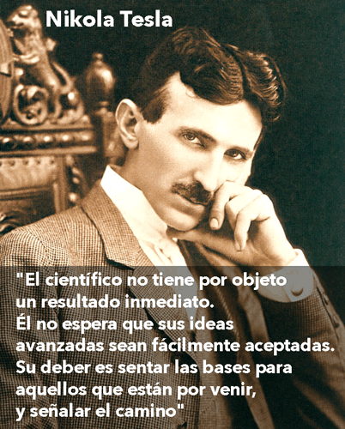
«El científico no busca un resultado inmediato. No espera que sus ideas avanzadas sean fácilmente aceptadas. Su deber es sentar las bases para los que vendrán, señalar el camino.»
Nikola Tesla (1856-1943)
Nikola Tesla fue un inventor, ingeniero electricista, ingeniero mecánico y físico de origen serbio

Slide 3
Contenido
Historia del programa de ingeniería eléctrica
Perfil y fortalezas del ingeniero electricista
Plan de estudios
Líneas de acción e investigación del ingeniero electricista

Slide 4
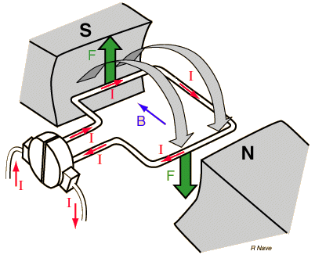
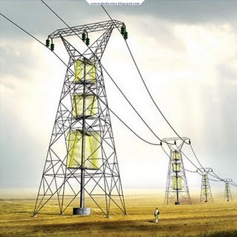
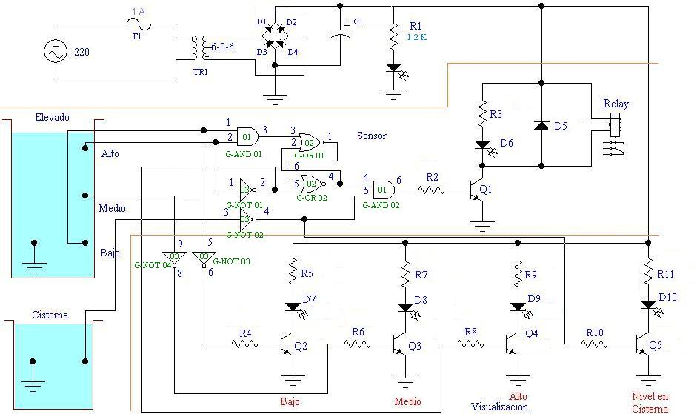
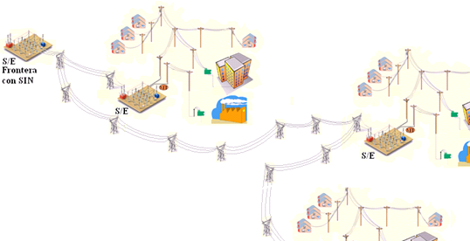
HISTORIA DEL PROGRAMA

Slide 5
Datos históricos Ingeniería Eléctrica:
El Comité Administrativo de la Asociación Colombiana de Universidades y del Fondo Universitario Nacional mediante acuerdo No. 41 del 17 de diciembre de 1960 otorga autorización para iniciar labores a la Universidad Tecnológica de Pereira y específicamente a su Facultad de Ingeniería Eléctrica.
Inició labores académicas conjuntamente con la Universidad Tecnológica de Pereira el 1ro de marzo de 1961.
Primer programa de ingeniería eléctrica acreditado de alta calidad (por 5 años), según resolución No. 58 del 20 de enero de 2000.
Reacreditado por 7 años según resolución No. 2567 del 30 de mayo de 2006.
Renovación de registro calificado de Ingeniería Eléctrica (7 años) según Resolución No. 11109 del 11 de septiembre de 2012.
Reacreditado por 6 años según resolución No. 11956 del 16 de junio de 2016.

Slide 6
Datos históricos Ingeniería Eléctrica:
Inicia Maestría en Ingeniería Eléctrica en 1999.
La Maestría en Ingeniería Eléctrica es la primera maestría de su tipo en ser acreditada de alta calidad (6 años) en el país, según resolución No. 3229 del 5 de abril de 2013.
Inicia Doctorado en Ingeniería, con registro calificado (7 años) según resolución No. 11169 del 20 de diciembre de 2010.

Slide 7
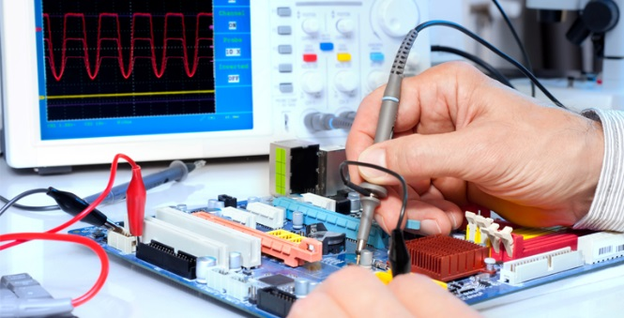
Hechos relevantes:
En la última convocatoria Colciencias, 4 de los 5 grupos de investigación A1 de la UTP son de Ingeniería Eléctrica.
Desarrollo en Investigación de Operaciones (DINOP) – A1
Grupo de Investigación en Automática – A1
Investigación en Aplicaciones de Técnicas de Optimización y Procesos Estocásticos GAOPE – A1 (Le damos soporte)
Planeamiento en Sistemas Eléctricos – A1

Slide 8
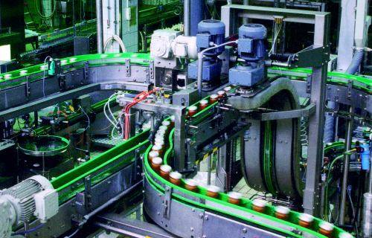
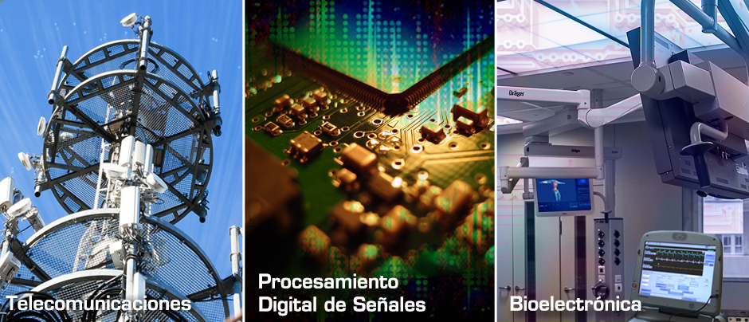
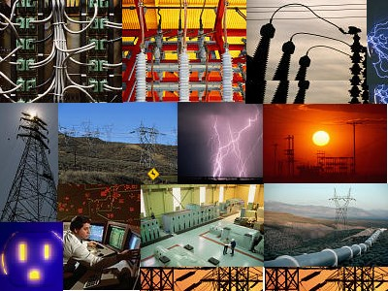
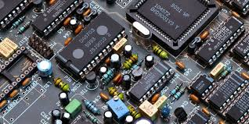
Hechos relevantes:
Gracias a la actividad investigativa, “En ciertas áreas del conocimiento sus profesores se ubican entre los de más alta producción científica del país, como es el caso de Ingeniería Eléctrica”.

Slide 9
Hechos relevantes:
Estamos en la Junta Directiva de la Corporación Centro de Investigaciones y Desarrollo Tecnológico del Sector Eléctrico Colombiano, CIDET.
Hacemos parte del Clúster de Energía Eléctrica del Suroccidente Colombiano y de la Red Nacional de Programas de Ingeniería Eléctrica, RIELEC.
Hacemos parte del Consejo Mundial de Energía, WEC-Colombia.
Se mantiene asesoría permanente, mediante estudios o consultoría al sector eléctrico colombiano: CREG, EPM, ISA, XM, CODENSA, CHEC, EDEQ, EEP, entre otras.

Slide 10
Perfil y fortalezas del ingeniero electricista

Slide 11
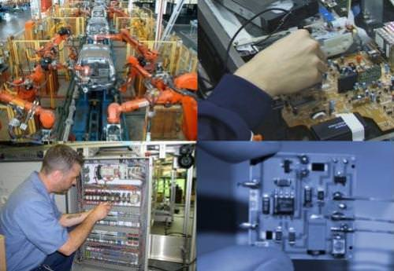
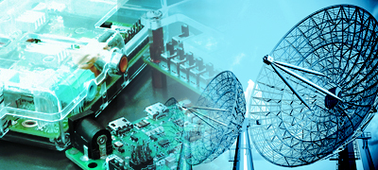
La Ingeniería Eléctrica:
La Ingeniería Eléctrica lidera procesos de investigación, docencia y extensión que contribuyen al desarrollo económico y social de la región y el país, en aspectos del conocimiento que permiten interpretar los fenómenos asociados a la energía eléctrica, los cuales hacen posible su planificación, producción, transmisión, mantenimiento y utilización de manera eficiente, económica y sostenible.
Incluye áreas de desarrollo como los sistemas de potencia, la automatización, el control, la electrónica y las telecomunicaciones.
Sistemas de potencia
telecomunicaciones
Automatización, el control, la electrónica

Slide 12
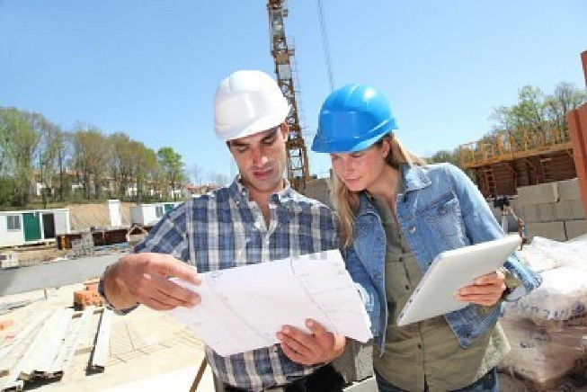
Misión:
El programa de Ingeniería Eléctrica, de la Universidad Tecnológica de Pereira, tiene como misión formar profesionales competentes y con capacidad investigativa, que les permita interpretar los fenómenos asociados a la energía eléctrica para contribuir al desarrollo sostenible de la sociedad.
Adicionalmente, formar ciudadanos responsables y de altos valores éticos, líderes en la dinámica social, innovadores y capacitados para actuar en un mundo globalizado.

Slide 13
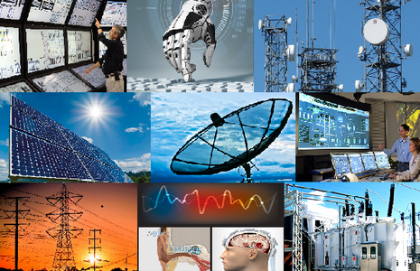
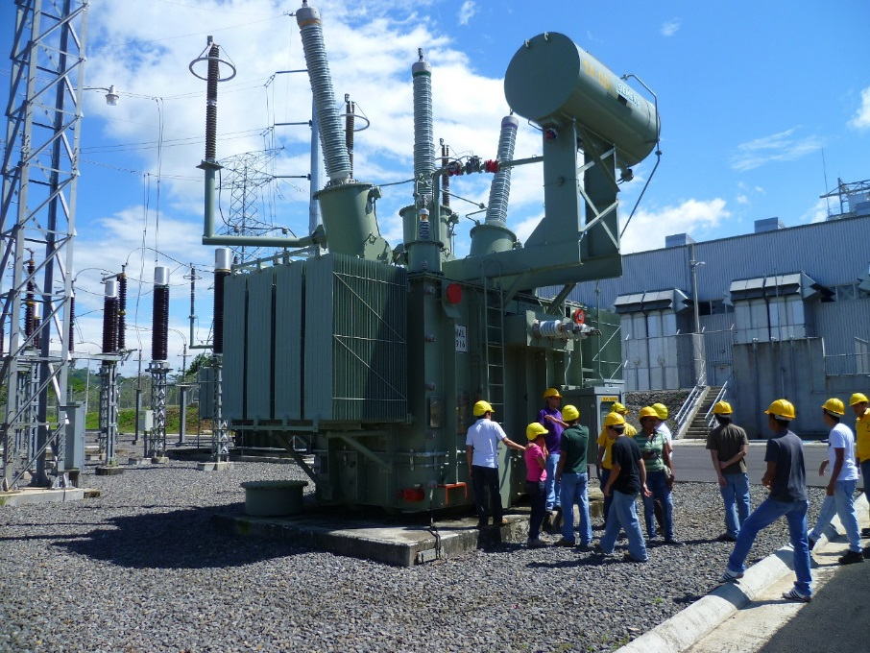
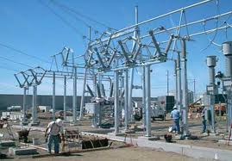
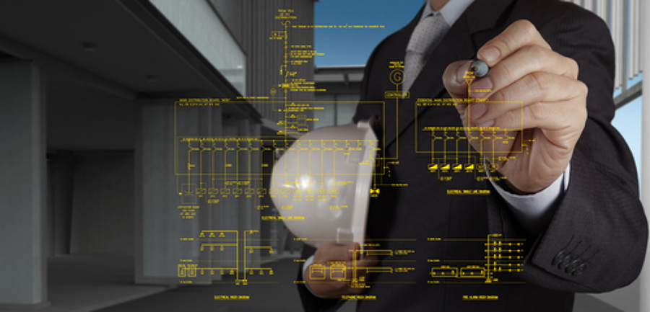
Funciones del Ingeniero Electricista:
Modelar, analizar, planear, diseñar, construir, operar, y administrar sistemas de potencia eléctrica.

Slide 14
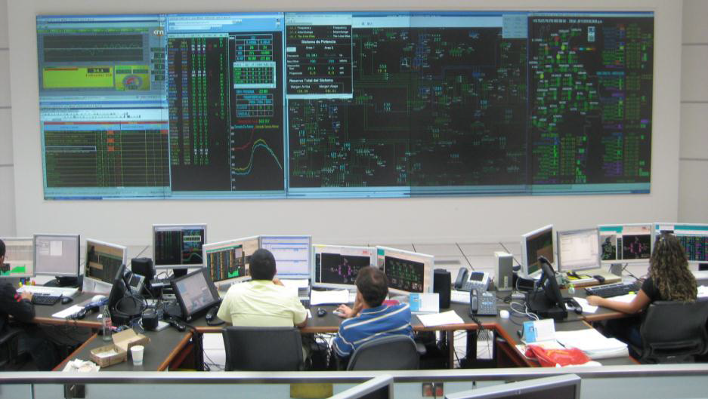
Funciones del Ingeniero Electricista:
Analizar, modelar, seleccionar, operar y mantener instrumentos de medición de variables eléctricas y componentes de sistemas de control básicos.

Slide 15
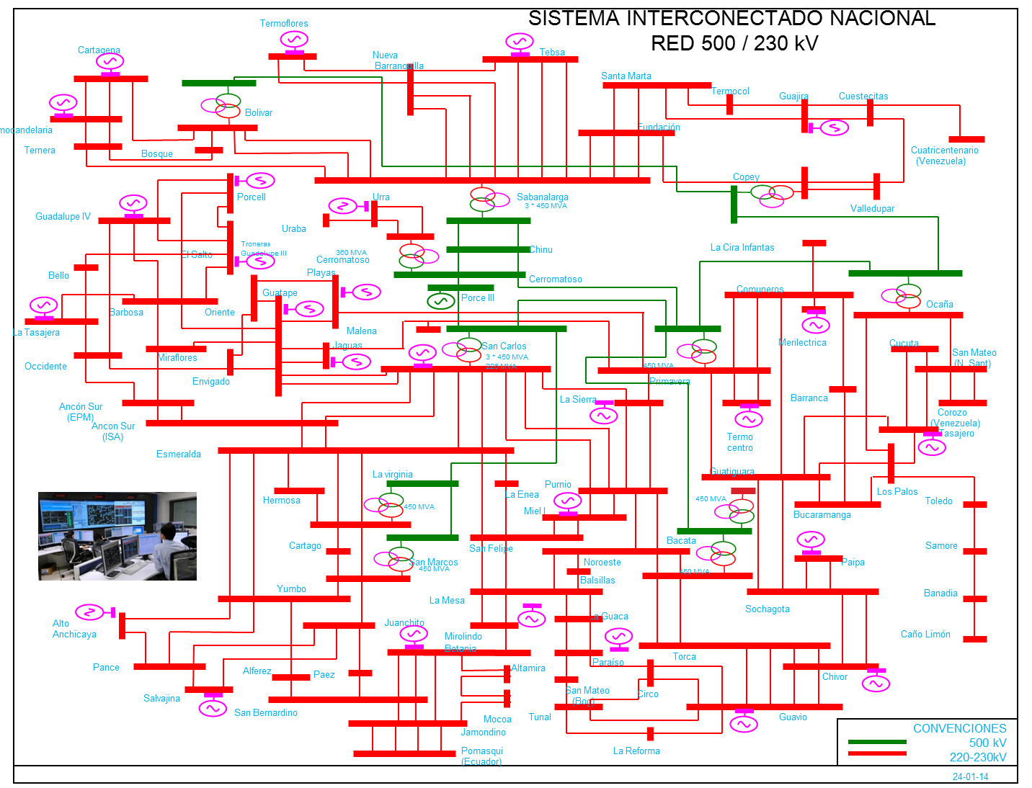
Funciones del Ingeniero Electricista:

Slide 16
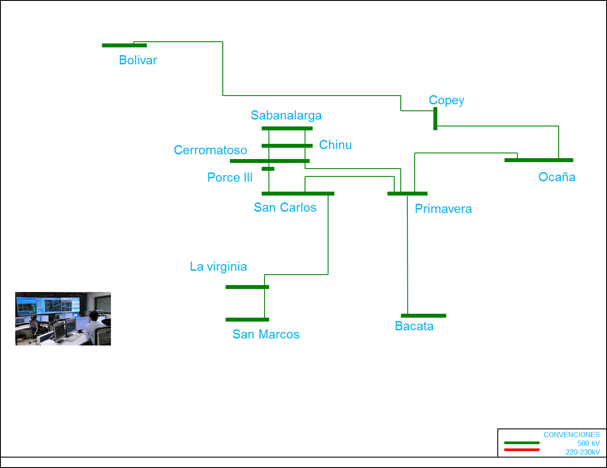
Funciones del Ingeniero Electricista:

Slide 17
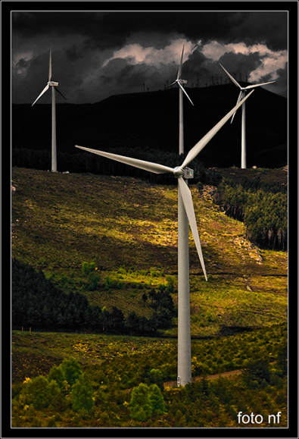
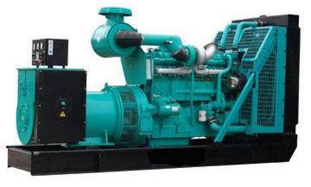
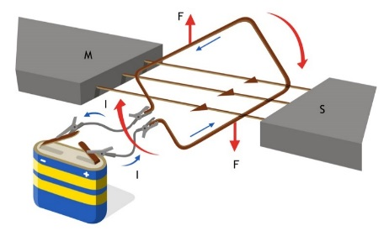
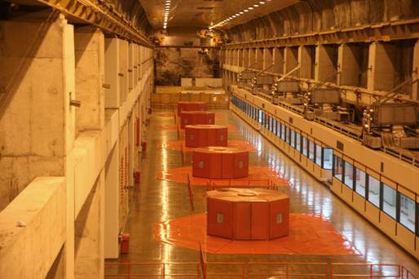
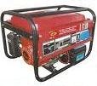
Funciones del Ingeniero Electricista:
Calcular, seleccionar, operar, evaluar y mantener las máquinas eléctricas.

Slide 18
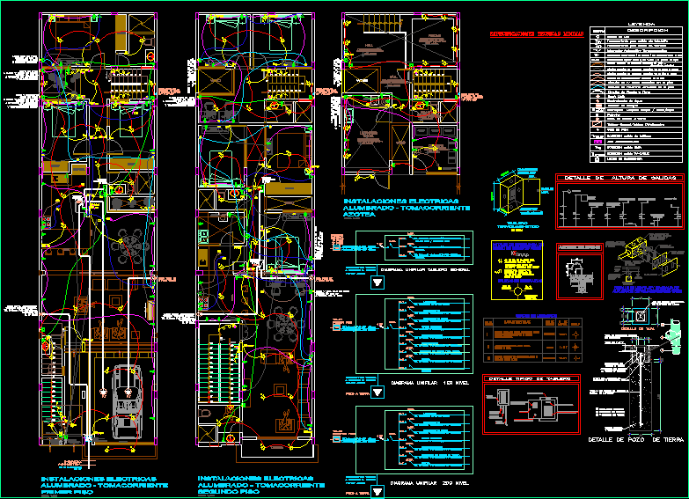
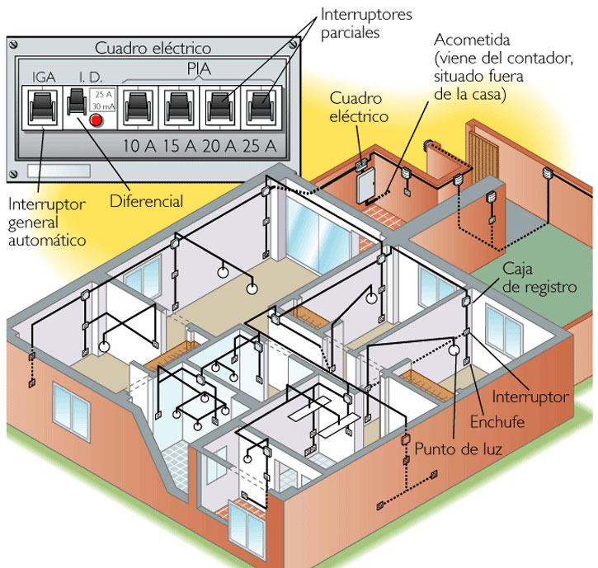
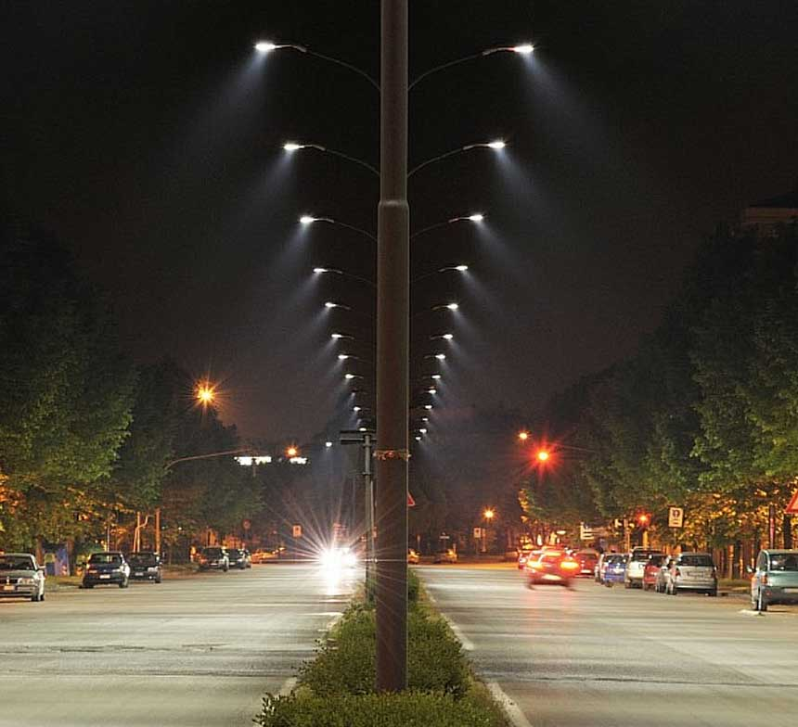
Funciones del Ingeniero Electricista:
Planear, calcular, diseñar, construir, operar y mantener instalaciones eléctricas de fuerza y de iluminación.
instalaciones eléctricas de fuerza
instalaciones eléctricas
instalaciones eléctricas de iluminación

Slide 19
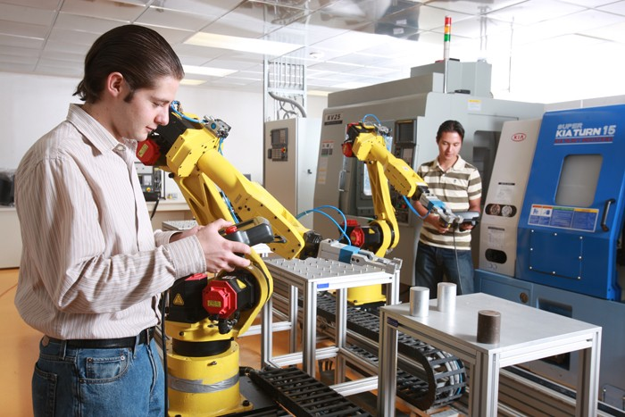
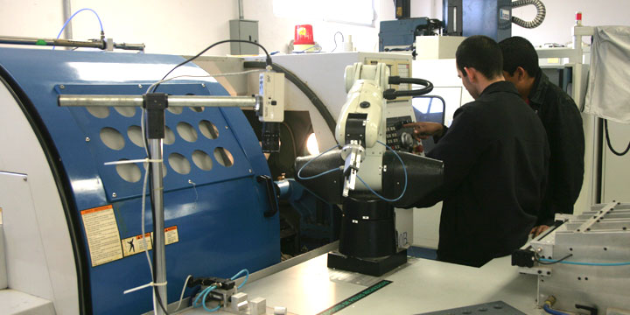
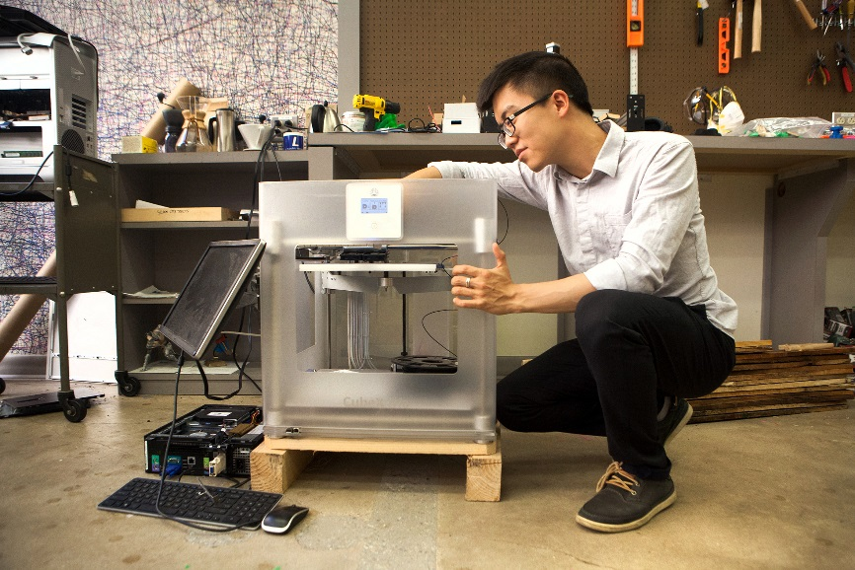
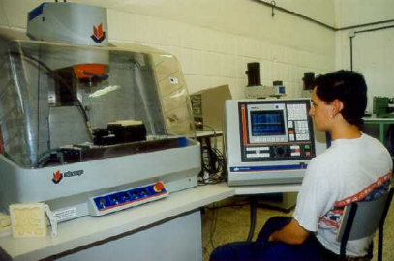
Funciones del Ingeniero Electricista:
Investigar, proponer y certificar nuevas tecnologías para optimizar y modernizar procesos y operaciones en las cuales se involucra la energía eléctrica.

Slide 20
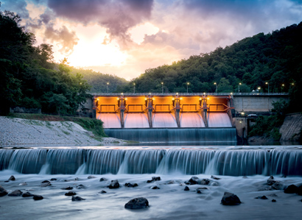
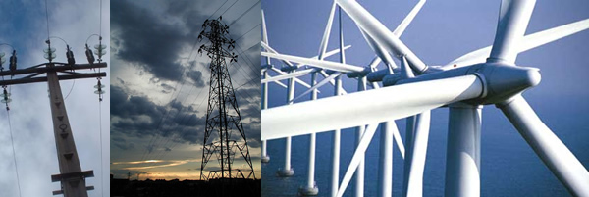
Áreas de desempeño del Ingeniero Electricista:
Asesoría, consultoría, formulación de proyectos, planificación, dirección, diseño, construcción, instalación, programación, puesta en funcionamiento, operación, ensayo, medición, control, mantenimiento, reparación, modificación, transformación e inspección de:
Sistemas de generación, transmisión, distribución, conversión, control, automatización, procesamiento y uso de energía eléctrica, incluyendo producción limpia.

Slide 21
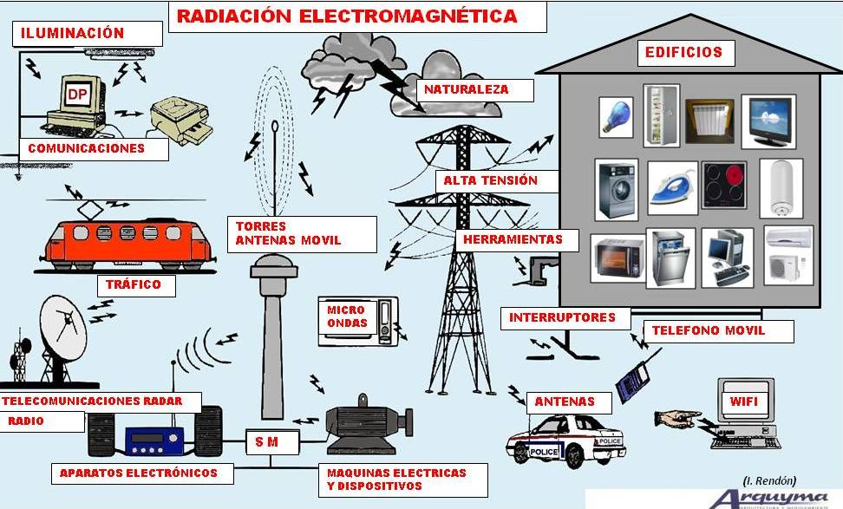
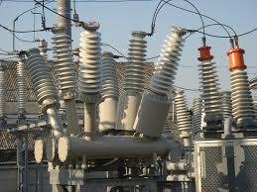
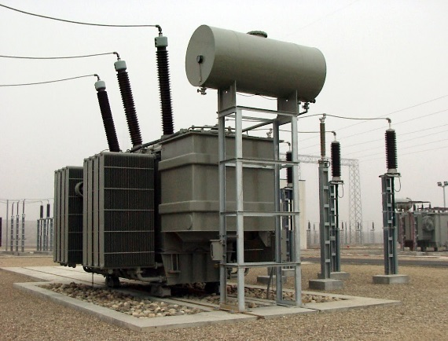
Áreas de desempeño del Ingeniero Electricista:
Sistemas, subsistemas, equipos componentes y partes de generación, transmisión, distribución, conversión, control, medición, automatización, registro, reproducción, procesamiento y/o uso de información proveniente de ondas eléctricas, electromagnéticas, ópticas, acústicas, etc.

Slide 22
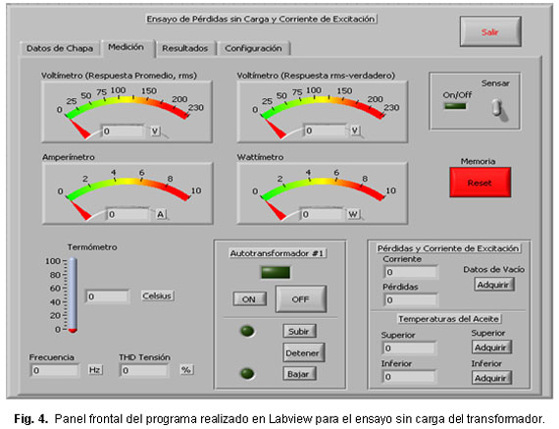
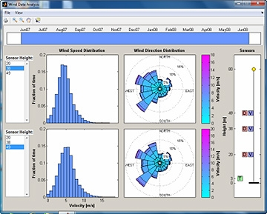
Áreas de desempeño del Ingeniero Electricista:
Participación en desarrollos de computación aplicada a la ingeniería, incluyendo productos de programación (software) y los dispositivos genéricos (hardware).

Slide 23
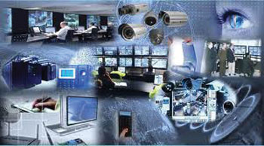
Áreas de desempeño del Ingeniero Electricista:
Participación en la elaboración de políticas de tarifas, precios y costos marginales de generación, transporte y distribución de energía eléctrica.
Participación en la evaluación financiera de proyectos de inversión que estén orientados a la producción, manejo o utilización de la energía eléctrica.

Slide 24
Áreas de desempeño del Ingeniero Electricista:
Consultorías relacionadas con asuntos de ingeniería en aspectos técnicos, legales, económicos y financieros.
Arbitrajes, peritajes y tasaciones.
Seguridad industrial e impacto ambiental.
Investigación, docencia y capacitación en áreas relacionadas a todos los aspectos anteriores.

Slide 25
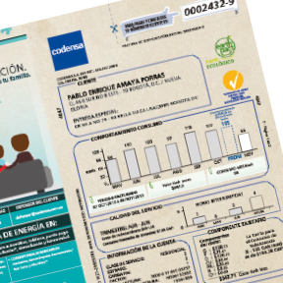
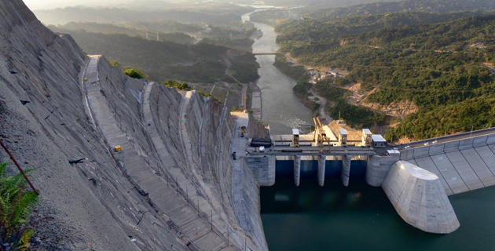
Desempeño del Ingeniero Electricista:
Empresas de servicio del sector eléctrico: Generación, transmisión y distribución de energía eléctrica.

Slide 26
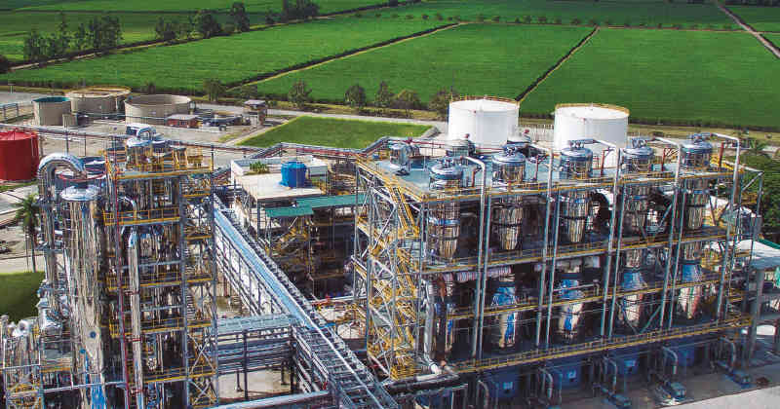
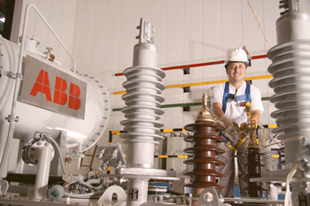
Desempeño del Ingeniero Electricista:
Empresas industriales: alimentos, automotriz, azucareras, eléctricas, electrónicas, textil, metalmecánicas, papeleras, siderúrgicas, etc.

Slide 27
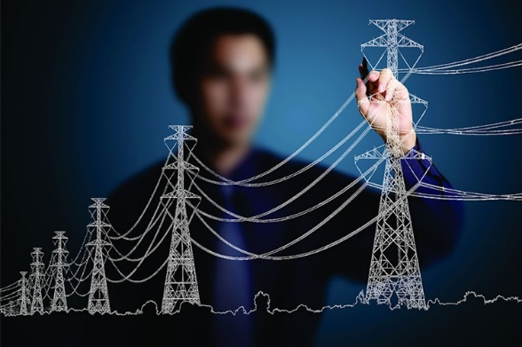
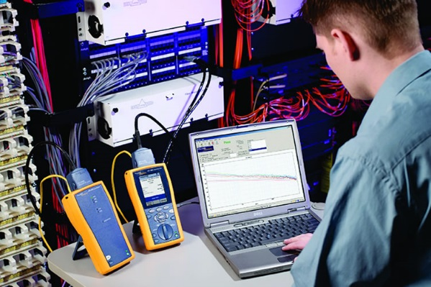
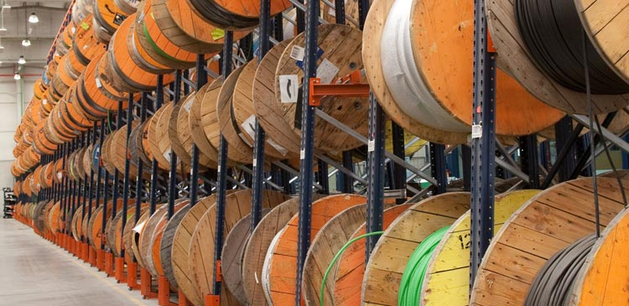
Desempeño del Ingeniero Electricista:
Empresas de asesoría y consultoría: a empresas del sector eléctrico, industrial, comercial, oficial, construcción, etc.
Instituciones de educación superior.
Empresario independiente.
Empresas proveedoras: ventas y mercadeo.

Slide 28
NUEVO PLAN DE ESTUDIOS

Slide 29
Áreas estructurales del currículo:

Slide 30
Plan de estudios:

Slide 31
Grupos de investigación
Grupos de investigación Asociados al programa

Slide 32
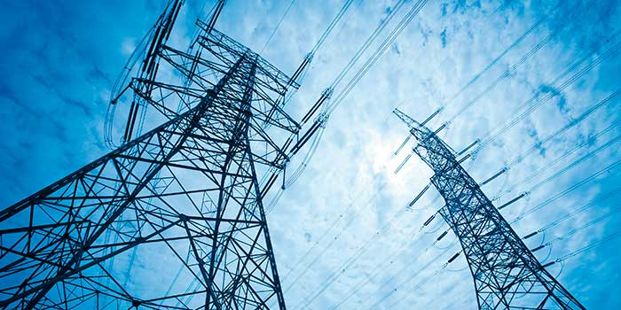
Grupos de investigación
Desarrollo en Investigación de Operaciones (DINOP) – A1
Objetivo:
Adaptar, aplicar y desarrollar metodologías y modelos de solución a problemas propios de la investigación operativa (conocida también como teoría de la toma de decisiones o programación matemática) para que sean transferidos a la comunidad académica y al sector empresarial.

Slide 33
Grupos de investigación
Desarrollo en Investigación de Operaciones (DINOP) – A1
Líneas de Investigación
Análisis de Datos
Análisis de Riesgos
Planeación y Gestión Óptima de Procesos
Algunos proyectos a cargo del Grupo:
Diseño y operación óptima de sistemas de distribución bajo un ambiente de redes inteligentes.
Impacto del cambio del modelamiento de las rampas de los recursos de generación térmicos en el costo de la operación del sistema eléctrico colombiano.
Optimización aplicada al problema de ruteo de vehículos eléctricos y localización de estaciones de intercambio de baterías.

Slide 34
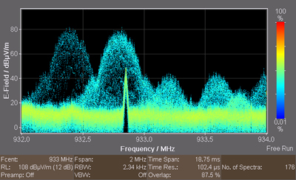
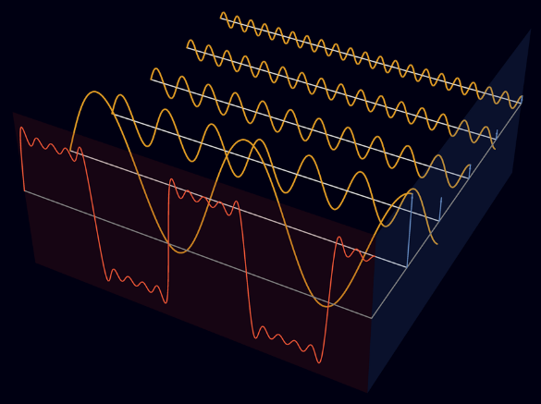
Grupos de investigación
Grupo de Investigación en Automática – A1
Objetivo:
Diseño y desarrollo de metodologías aplicadas al análisis de imágenes, de señales y en general de datos.
Diseño y desarrollo de sistemas basados en visión por computador.
Diseño y desarrollo de métodos para identificar modelos óptimos de procesos físicos.
Diseño de sistemas automáticos y autónomos. Dotar a la industria de nuevo conocimiento y asistirle en la adquisición de nuevas tecnologías.

Slide 35
Grupos de investigación
Grupo de Investigación en Automática – A1
Líneas de Investigación
Bioingeniería, tratamiento digital de señales
Control
Electrónica de Potencia
Instrumentación y medidas
Algunos proyectos a cargo del Grupo:
Acondicionamiento de señales bioeléctricas
Análisis de fallas en redes de telefonía móvil usando reconocimiento estadístico de patrones.
Aplicación de técnicas inteligentes en el control de sistemas no lineales.
Desarrollo de un sistema basado en realidad virtual de baja inmersión para asistir intervenciones psicológicas enfocadas al control emocional.

Slide 36
Grupos de investigación
Investigación en Aplicaciones de Técnicas de Optimización y Procesos Estocásticos GAOPE – A1
Objetivo:
Estudiar, aplicar y adecuar técnicas de optimización matemática y los procesos estocásticos la solución de problemas clásicos del área de la investigación de operaciones, así como a problemas específicos de la región con el fin de plantear herramientas de solución que permitan optimizar el que hacer empresarial.

Slide 37
Grupos de investigación
Investigación en Aplicaciones de Técnicas de Optimización y Procesos Estocásticos GAOPE – A1 (Le damos soporte)
Líneas de Investigación
Confiabilidad
Gestión óptima de procesos
Minería de datos
Optimización exacta y aproximada
Procesos Estocásticos
Algunos proyectos a cargo del Grupo:
Diseño de portafolios de comercialización para el mercado eléctrico colombiano usando instrumentos financieros.
Estudio de confiabilidad y garantía para refrigeradores mediante el análisis de datos de reclamaciones.
Creación de modelo para asignación de estaciones y rutas en sectores sin cobertura del sistema de transporte masivo Megabus usando heurísticas de nivel superior.

Slide 38
Grupos de investigación
Planeamiento en Sistemas Eléctricos – A1
Objetivo:
Mejorar los modelos matemáticos que representan los sistemas eléctricos en los diferentes problemas.
Mejorar las metodologías matemáticas de solución existentes para estos problemas, así como explorar nuevas metodologías.
Incluir conceptos de mercado de electricidad en todos los problemas

Slide 39
Grupos de investigación
Planeamiento en Sistemas Eléctricos – A1
Líneas de Investigación
Armónicos en sistemas de energía eléctrica
Automatización y control de procesos industriales
Calidad de energía en sistemas eléctricos
Confiabilidad de sistemas de energía eléctrica
Mercados de energía eléctrica
Planeamiento de sistemas de transmisión en mercados de energía eléctrica
Planeamiento en sistemas eléctricos
Planeamiento y operación de sistemas de distribución
Algunos proyectos a cargo del Grupo:
Análisis de factibilidad para la integración operativa de los sectores de electricidad y gas natural en Colombia.
Análisis de implementación de una central de generación de energía eléctrica a partir de los recursos energéticos de los vertederos de residuos solidos
Análisis de resonancia armónica en sistemas eléctricos.

Slide 40
Grupos de investigación
Calidad de Energía Eléctrica y Estabilidad ICE3 – A
Objetivo:
Desarrollar investigaciones en el área de calidad y estabilidad de sistemas de potencia.
Aplicar los resultados de las investigaciones en problemas reales tanto de la industria como de los prestadores del servicio de energía eléctrica.
Proponer alternativas integradoras para mejorar el servicio de energía eléctrica, considerando los nuevos retos impuestos por el mercado actual y las reglamentaciones medio ambientales.

Slide 41
Grupos de investigación
Calidad de Energía Eléctrica y Estabilidad ICE3 – A
Líneas de Investigación
Aplicaciones de computación a los sistemas de potencia
Calidad del servicio de energía eléctrica
Estabilidad de sistemas de potencia
Localización de fallas en sistemas de potencia
Máquinas eléctricas
Protecciones eléctricas
Algunos proyectos a cargo del Grupo:
Análisis de estabilidad de tensión utilizando sistemas de monitoreo de área amplia e índices basados en las características de cargas mixtas.
Desarrollo de estrategias para mejorar la continuidad del servicio de energía eléctrica a partir de la localización de fallas en sistemas de distribución.
Desarrollo de una herramienta para intercambio de datos y de simulación automática de fallas utilizando ATP y Matlab.

Slide 42
Grupos de investigación
Electrónica de Potencia – B
Objetivo:
Difundir los conocimientos y los avances en el campo de la Electrónica de Potencia.
Establecer vínculos con otros grupos nacionales y/o extranjeros en el mismo campo, que permitan crecer en forma cuantitativa y cualitativa.

Slide 43
Grupos de investigación
Electrónica de Potencia – B
Líneas de Investigación
Calidad de energía
Convertidores orientados hacia la enseñanza
Sistemas de transmisión flexible en corriente alterna
Estabilidad dinámica
Algunos proyectos a cargo del Grupo:
Algoritmos para corrección del factor de potencia aplicados en compensadores estáticos.
Análisis, criterios de diseño e implementación de un rectificador trifásico usando PWM (pulse-width modulation).
Análisis y atenuación de problemas de calidad de energía causados por hornos de arco en sistemas eléctricos.
Compensación de armónicos con un filtro activo de potencia.

Slide 44
Grupos de investigación
Control Automático – B
Objetivo:
Automatizar procesos industriales con la aplicación de técnicas de control adaptativo, control clásico, control inteligente, control robusto y control optimo.
Analizar características de los sistemas tales como estabilidad y robustez.
Modelar sistemas físicos.

Slide 45
Grupos de investigación
Control Automático – B
Líneas de Investigación
Control Automático
Control Inteligente
Control Optimo
Estimación de estados
Identificación de sistemas
Algunos proyectos a cargo del Grupo:
Control adaptativo en un modelo a escala de un generador eólico.
Control con red neuronal de un motor de inducción.
Control de turbinas de viento.
Control hibrido aplicado a un sistema de conversión de energía eólica.
Control en tiempo real de la velocidad de un motor dc utilizando técnica difusa.

Slide 46
Grupos de investigación
Campos Electromagnéticos y Fenómenos Energéticos – CAFE - C
Objetivo:
Analizar los fenómenos electromagnéticos mediante el uso de herramientas computacionales y su integración a software de diseño asistido por computador.
Investigar usos, modelos, comportamientos, control y mejoras de las máquinas y dispositivos eléctricos y electrónicos.
Investigar y desarrollar conceptualmente las tecnologías, y requerimientos necesarios para implementar las Smart Grids a nivel de todos los agentes.

Slide 47
Grupos de investigación
Campos Electromagnéticos y Fenómenos Energéticos – CAFE - C
Líneas de Investigación
Antenas y propagación
Conversión de energía electromagnética
Electrofisiología y compatibilidad bioelectromagnética
Electromagnetismo computacional y simulación de sistemas físicos
Algunos proyectos a cargo del Grupo:
Análisis comparativo de las tecnologías de comunicación para los sistemas de medición avanzada (contadores de energía) en los sistemas de distribución inteligentes con fines de reducción de pérdidas.
Diseño de un sistema de transmisión de mediciones de energía aprovechando la infraestructura eléctrica de los sistemas de distribución bajo el enfoque Smart Meters.

Slide 48
Grupos de investigación
Gestión de Sistemas Eléctricos, Electrónicos y Automáticos – SC
Objetivo:
Generar conocimiento y/o desarrollar metodologías, herramientas y algoritmos que permitan gestionar, diseñar y optimizar procesos automáticos, sistemas de diagnóstico asistido, sistemas robóticos móviles y sistemas de instrumentación y control.

Slide 49
Grupos de investigación
Gestión de Sistemas Eléctricos, Electrónicos y Automáticos – SC
Líneas de Investigación
Aplicaciones de múltiples cámaras y visión estereoscópica
Aplicaciones del tratamiento digital de imágenes en el espectro no visible
Procesamiento de imágenes para el control de robots móviles y manipuladores y para aplicaciones de seguridad
Tratamiento digital de imágenes en sistemas de control e instrumentación y para diagnóstico asistido
Algunos proyectos a cargo del Grupo:
Diagnostico asistido para la detección temprana del cáncer de mama.
Metodología para sintetizar continuamente autómatas de estados finitos a través del uso de lenguajes formales y lógicas temporales, aplicada a la navegación autónoma terrestre en ambientes parcialmente controlados.

Slide 50
Grupos de investigación
Investigación en Robótica Aplicada – GIRA (Instrumentación Física)
Objetivo:
Formar Investigadores profesionales, emprendedores y productivos dando solución a problemáticas a través de la innovación, gestión de proyectos, desarrollo de modelos, prácticas, estudios y métodos de trabajo.

Slide 51
Grupos de investigación
Investigación en Robótica Aplicada – GIRA (Instrumentación Física)
Líneas de Investigación
Instrumentación electrónica y transmisión de datos
Instrumentación física
Modelado y simulación de procesos industriales
Reconocimiento de Voz
Sistemas de Comunicación y tratamiento de señales
Visión Artificial
Algunos proyectos a cargo del Grupo:
Estudio, análisis y simulación de fenómenos físicos usando herramientas computacionales
Evaluación de técnicas en frecuencia y espacio para la estimación de la velocidad de un móvil en magnitud y ángulo a partir de una única imagen desenfocada por movimiento.
Robot de seguridad controlado por wifi -cerberus 1.0-

Slide 52
Grupos de investigación
Investigación en telecomunicaciones NYQUIST (Sistemas Y Computación)
Objetivo:
Generar una base de conocimiento en el área de las telecomunicaciones, que permita la apropiación de tecnologías de punta y adecuación de estas para dar solución a los requerimientos de la sociedad a nivel empresarial, educativo y de estado.

Slide 53
Grupos de investigación
Investigación en telecomunicaciones NYQUIST (Sistemas Y Computación)
Líneas de Investigación
Accesibilidad
Comunicaciones Inalámbricas
Procesamiento Digital de Señales
Protocolos de comunicación Modernos
Redes de Comunicación modernos
Redes de Comunicación y seguridad
TICs y Educación
Tráfico en Redes de Comunicación
Algunos proyectos a cargo del Grupo:
Diseño de un sistema de comunicaciones para la educación fuera del aula en el campus universitario
Diseño e implementación de un sistema de acceso remoto a redes domóticas x10

